Slide 1

Análise de optimizadores sql
Universidade do minho
Uc de projeCto
Grupo 17
Eduardo Pereira | Tomás Meireles | Tiago Fernandes
A70619 A100106 A98983
30/05/2025

Slide 2
Objetivos do projeto
Perceber o processo de optimização de queries SQL
Identificar padrões e pontos importantes no processo
Entender a diferença entre a optimização de diferentes queries
Apontar possíveis melhorias ao plano de optimização

Slide 3
Descrição
O desenvolvimento do projeto passou pelos seguintes pontos principais:
Familiarização com as ferramentas e com a base de dados educacional Risinglight
Inserção de instruções print no ficheiro optimizer.rs
Criação de ficheiros csv para guardar a informação necessária
Geração de representações visuais para mostrar os resultados obtidos

Slide 4
Processo de optimização
De SQL para uma expressão relacional
A query é traduzida para uma expressão com vários nodos
Conjuntos de regras para gerar planos de execução alternativos
Várias alternativas significa que se pode escolher a melhor via para a optimização
Estimar o custo de cada plano
O optimizador faz uma estimativa do custo de cada plano disponível
Escolha do plano com menos custo
O plano cujo custo estimado é menor é o plano escolhido para seguir para a próxima etapa

Slide 5
Informação Capturada
Variação de custo em todas as queries TPC-H
Número de nodos na expressão relacional
Grupos de expressões equivalentes geradas durante a optimização
Regras mais utilizadas numa certa etapa
Técnica específica: merge

Slide 6
Regras diferentes para cada etapa
Cada etapa tem um propósito diferente no processo de optimização
Etapa 1
Simplificação de expressões booleanas e transformação de subqueries
Etapa 2
Utilização de índices e filtração de colunas
Etapa 3
Re-ordenação de joins e utilização de hash
Aplicação interativa
Regras aplicadas iterativamente dentro de cada etapa

Slide 7
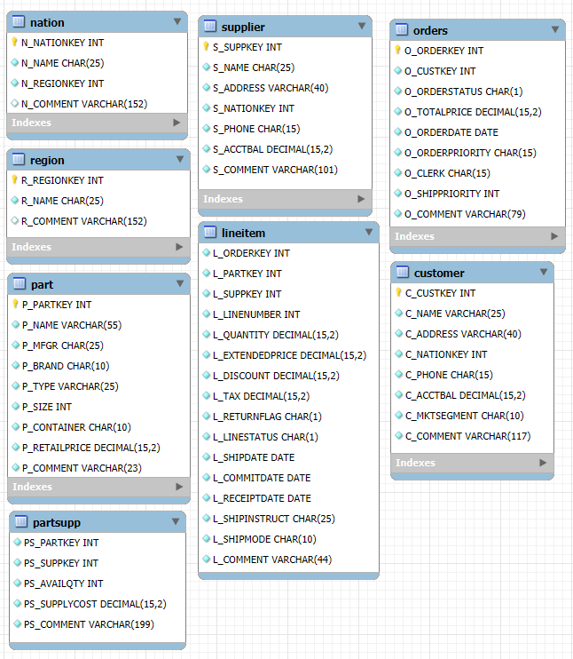
Estrutura da base de dados Risinglight

Slide 8
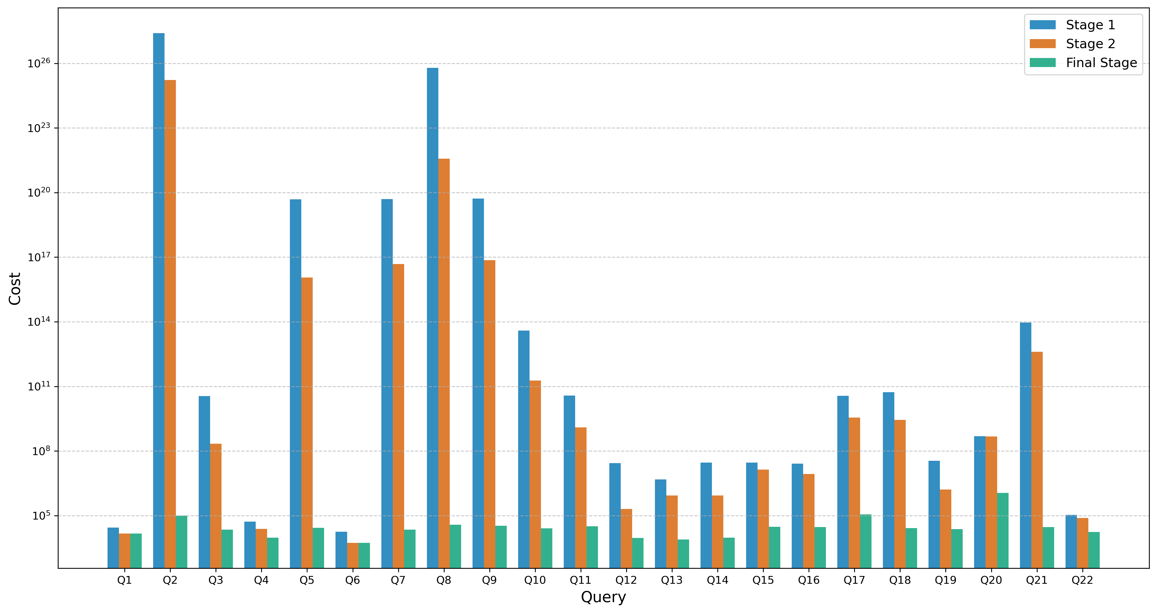
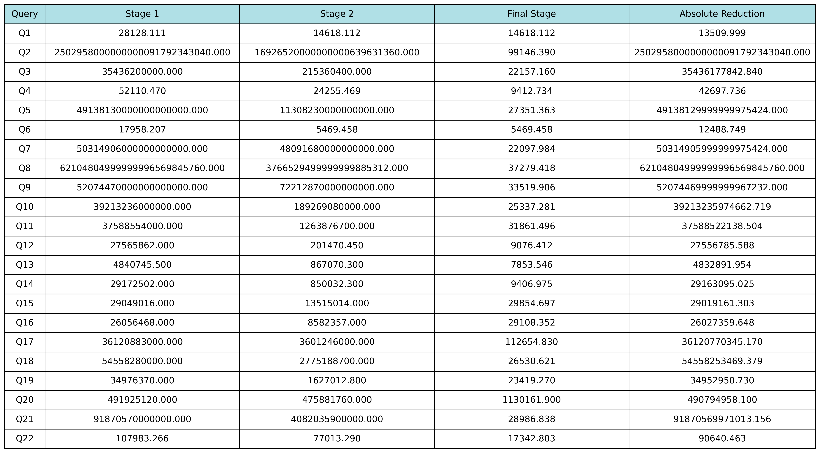

Evolução do custo
$$Custo inicial=3.4{∗10}^{38}$$
Casos mais extremos: Query 2 e Query 6

Slide 9
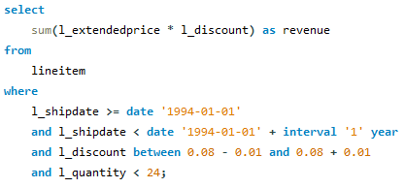
Query 6: Uma query simples

Slide 10
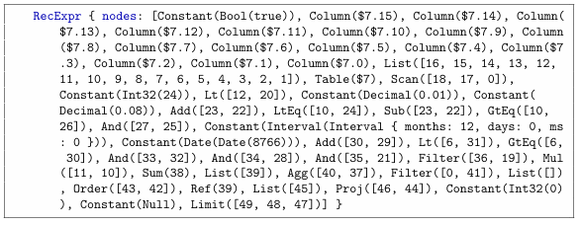
Expressão relacional
Início do processo
Ausência de um plano concreto
Colunas desnecessárias
51 nodos na expressão

Slide 11
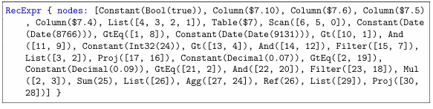
Expressão relacional
Fim do processo
Melhor plano escolhido baseado no custo estimado
Plano mais concreto, operações reduzidas
Colunas desnecessárias removidas
31 nodos na expressão

Slide 12
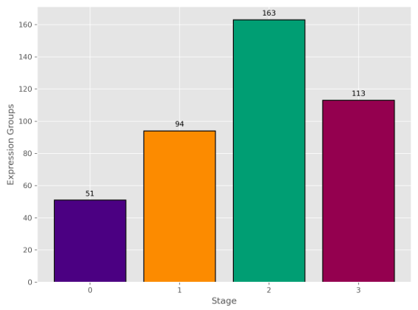
Grupos de expressões equivaLENTES
Cada grupo contém expressões equivalentes entre si
Expressões podem ter uma representação diferente, mas são semânticamente equivalentes
Criação de expressões acentuada na etapa 2
Esta informação coincide com a maior redução de custo

Slide 13
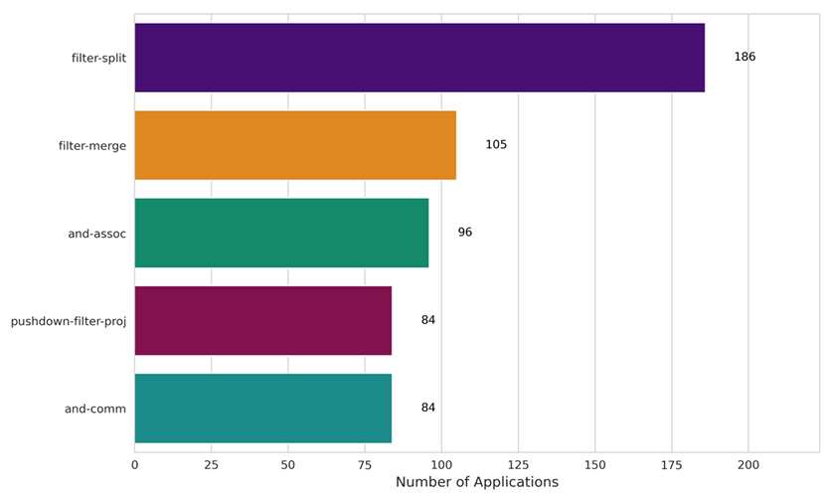
Regras mais aplicadas
Etapa 2
Regra filter-split parte condições de filtragem complexas em condições mais simples

Slide 14
Regras mais aplicadas
Etapa 2
Regra filter-split parte condições de filtragem complexas em condições mais simples

Slide 15
Regras mais aplicadas
Etapa 2
Regra filter-split parte condições de filtragem complexas em condições mais simples
Cada filtro pode agora ser efetuado mais perto da fonte dos dados
Filtros independentes podem ser avaliados paralelamente

Slide 16
Regras mais aplicadas
Etapa 2
Regra filter-merge efetua o processo inverso da regra anterior
Aparentemente contra-intuítivo
Importante relembrar que cada regra pode ser visitada mais que uma vez

Slide 17
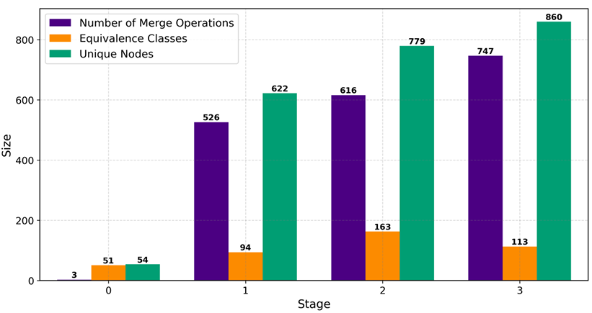
Técnica Importante
Merge
Passo importante no processo de optimização
Cada classe de equivalência representa um grupo cujas expressões são equivalentes
a+b é um nodo único, diferente de b+a, mas podem ser combinados (merged) numa classe de equivalência

Slide 18
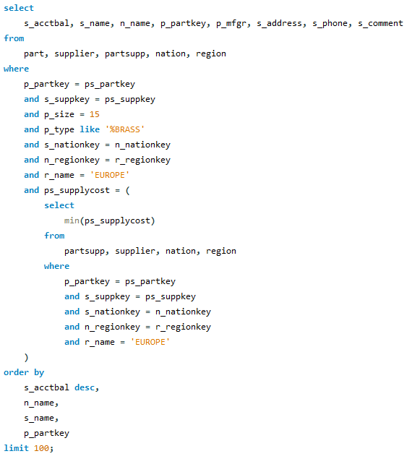
Query 2: Uma query Complexa

Slide 19
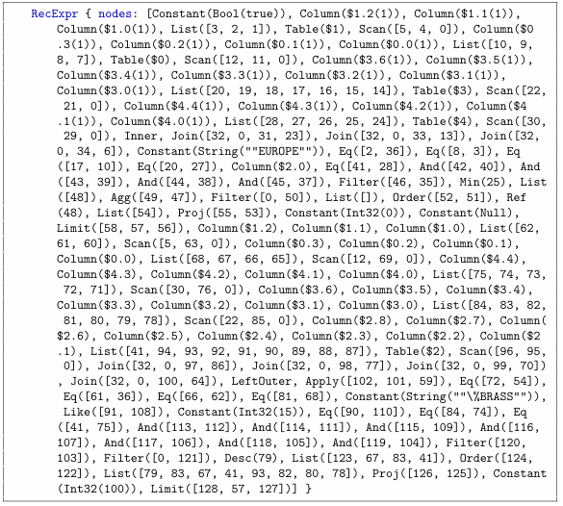
Expressão relacional
Início do processo
Expressão bem mais complexa
Plano pouco concreto: Uso de joins de forma geral
Um join apenas indica que duas tabelas são combinadas
129 nodos na expressão

Slide 20
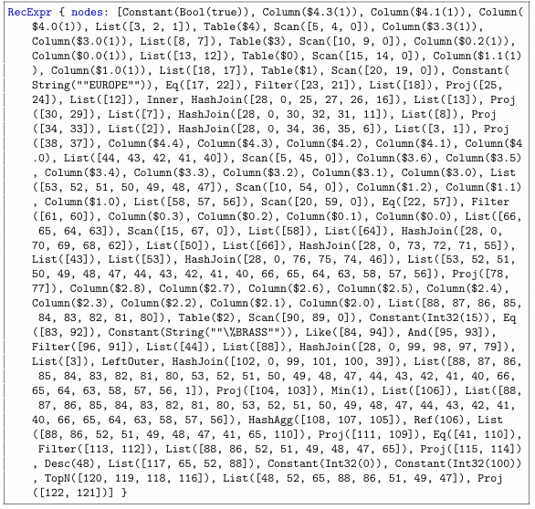
Expressão relacional
Fim do processo
Plano mais consolidado:
De join para hashjoin
Uso de tipos de join concretos
109 nodos na expressão

Slide 21
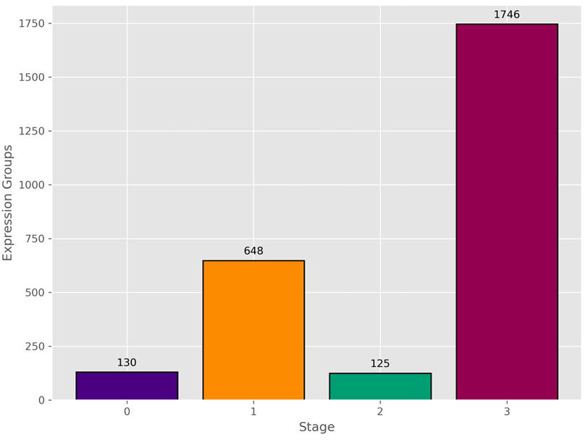
Grupos de expressões equivaLENTES
Criação de expressões acentuada na etapa 3
Custo menor apesar do número elevado de novos grupos de expressões equivalentes
Regras de join reordering e hash join
Esta informação coincide com a maior redução de custo

Slide 22
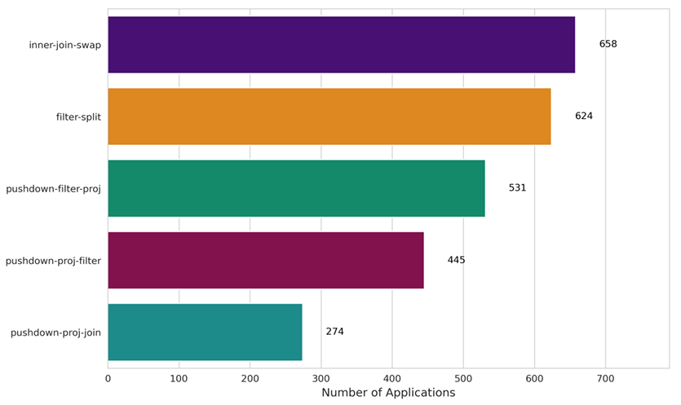
Regras mais aplicadas
Etapa 3
Operações de join são frequentemente as mais custosas, devido a lidarem com várias tabelas
Hashjoins funcionam melhor com estruturas de dados maiores

Slide 23
Regras mais aplicadas
Etapa 3
Regra inner-join-swap foi aplicada 658 vezes
Considere-se que ▷◁ é o símbolo de join
(A ▷◁ B) ▷◁ C ⇒ A ▷◁ (B ▷◁ C)
Se a tabela (B ▷◁ C) produz um resultado intermédio melhor que (A ▷◁ B), o lado direito da implicação é menos custosa

Slide 24
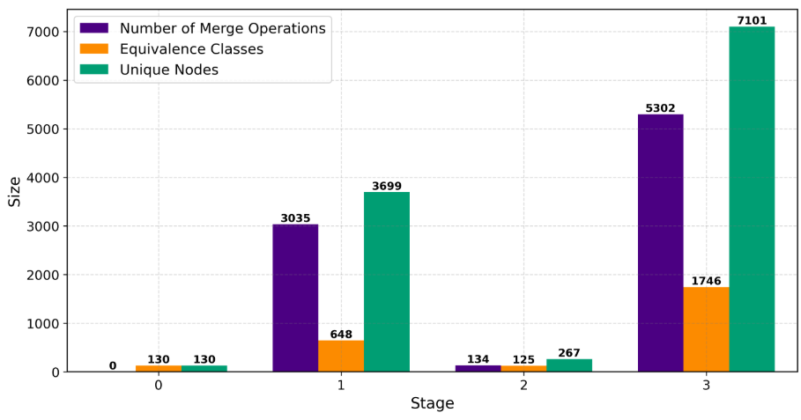
Técnica Importante
Merge
Maior ocorrências na etapa 3
Grande número de merges para ajudar o optimizador a lidar com os grupos de expressões gerados nesta etapa
Comportamento semelhante à query 6

Slide 25
Resultados e Melhorias
Queries muito diferentes: o optimizador fez muito mais progresso na query 2
Aspetos em comum: Nodos desnecessários e informação redundante
Utilização de joins em vez de um plano concreto
Colunas incluídas nas expressões desnecessárias ao plano final
Possíveis melhorias:
Previsão de comportamento baseado na complexidade da query
Alteração da expressão relacional inicial

Slide 26
Resultados e Melhorias
A complexidade de uma query influencia diretamente a etapa mais importante na optimização:
Na query 2, a etapa mais importante é a 3, ao passo que na query 6, vê-se maior actividade na etapa 2
Possíveis benefícios de estratégias de optimização diferentes
Optimização por iterações:
A possibilidade de aplicar o mesmo conjunto de regras um número indefinido de vezes antes de avançar para a próxima etapa maximiza a eficiência
Regras mais utilizadas:
Apesar de serem aplicadas as mesmas regras a todas as queries, observam-se resultados muito diferentes
Pudemos ver isso na query 2 e 6

Slide 27
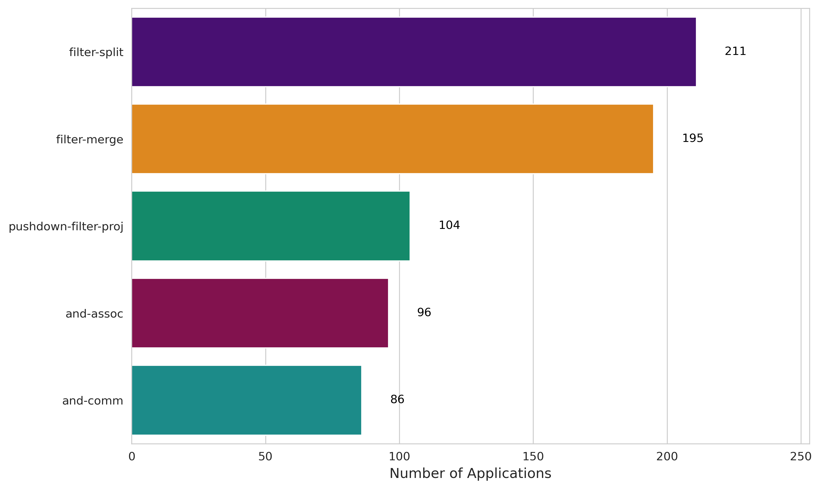
Resultados e Melhorias
Apesar da última etapa de optimização ser mais focada em optimização de joins, a query 6 continua a ter a regra filter-split como mais utilizada
Possíveis melhorias:
Modificar as regras utilizadas nestes casos
Saltar esta etapa

Slide 28
Conclusão
Sistemas de bases de dados são mais complexos do que inicialmente pensavamos
Inicialmente tivemos alguns problemas em avançar com o projeto
Este projeto permitiu extender o nosso conhecimento de bases de dados e ganhar a noção da importância de optimização
Ferramentas como Git e GitHub foram indispensáveis
Possíveis melhorias através de machine learning
Seria interessante conseguir integrar em sistemas reais, por exemplo, sensores

Slide 29
Links Importantes
Risinglight
https://github.com/risinglightdb/risinglight
Biblioteca Egg
https://github.com/egraphs-good/egg
Repositório de GitHub
https://github.com/Blackparkd/risinglight

Slide 30
Análise de optimizadores sql
Universidade do minho
Uc de projeCto
Grupo 17
Eduardo Pereira | Tomás Meireles | Tiago Fernandes
A70619 A100106 A98983
30/05/2025

